Slide 1




FA™
딥러닝 기반의
데이터 사전 생성

Slide 2


Index
Our Team
General Outline
Schedule
Details
Test
The Others
Notes:
목차
소개 : Introduce Our Team => 삭제
개요 : General Outline
일정 : WBS
내용 : Details
시연 : Test
기타 : Complement, Reference, QnA

Slide 3
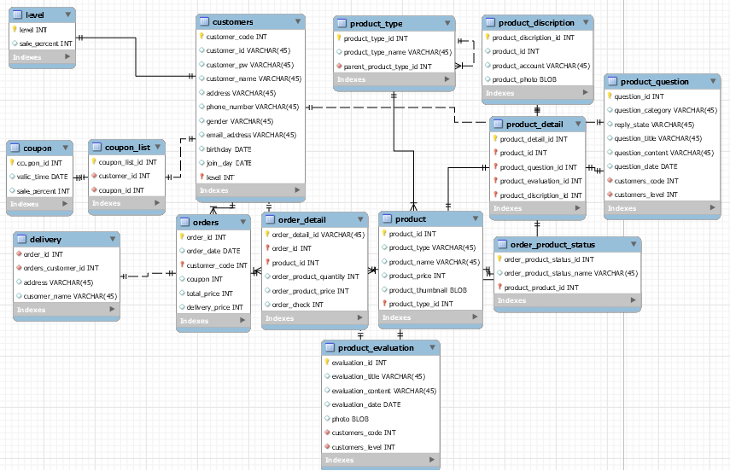
General Outline
- Introduction
Personal SQL Code
Notes:
개요
내용 : 서론-환경
키워드 : 소스코드
시나리오 키워드 : B2B, 많은 의미가 필요한 변수가 필요함
https://dionysus2074.tistory.com/105

Slide 4
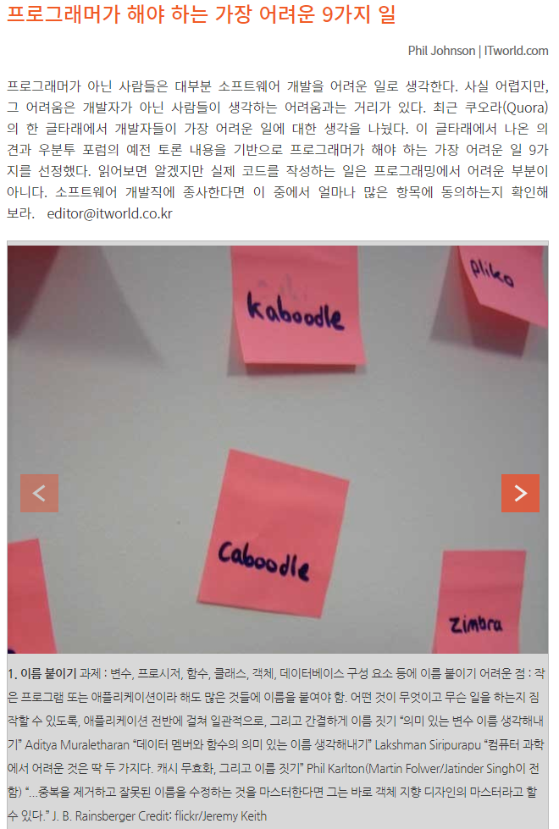
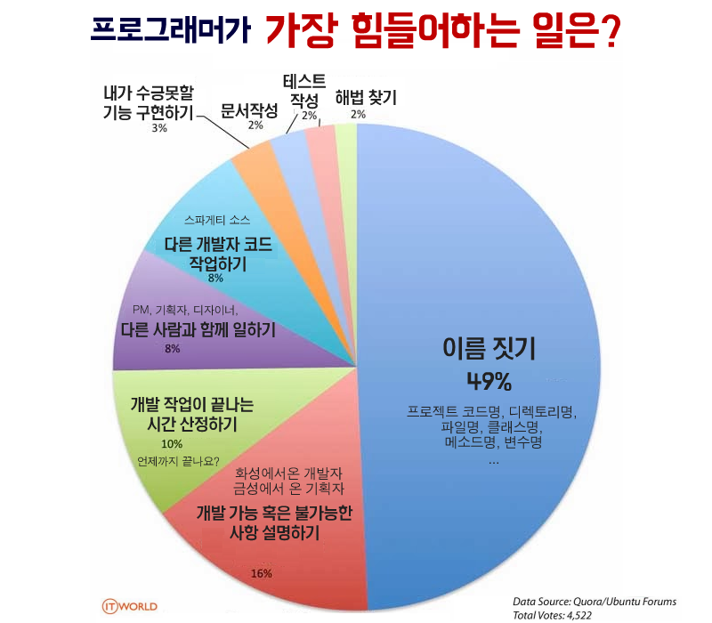
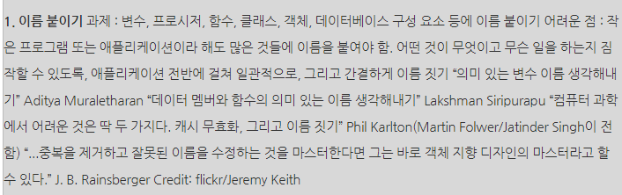

General Outline
- Introduction
DA,
Sources – IT World
Notes:
개요
내용 : 서론-환경
키워드 : 관련 뉴스 통계
시나리오 키워드 : 실제 뉴스 기사 및 통계
출처 : http://www.itworld.co.kr/slideshow/85296

Slide 5


General Outline
- Data Dictionary
데이터사전
논리용어
물리용어
용어한글
용어영문
고객번호
cstmr_no
표준 용어
변수명(의미)
영문변수명
상품승인
코드
goods_confm_code
……
표준 단어
엔티티
테이블
단어한글
단어영문
표준 도메인
속성
컬럼
고객
cstmr
번호
no
용어의
한글활용
용어의
영문활용
……

